Slide 1
MyClub
Amis des Hauts de Dijon

Slide 2
Pourquoi MyClub ?
Outil conçu pour les associations
Interface simple pour les membres et visiteurs
Gestion des membres avec des groupes pour les autorisations
Publication d’articles et d’événements
Accès différenciés selon les rôles
Centralisation des informations
👉 Un seul outil pour organiser la vie de l’association
https://myclub.ovh/article/9
https://myclub.ovh/article/57
https://myclub.ovh/article/62

Slide 3
Un outil qui évolue avec vos besoins
MyClub n’est pas une webapp figée.
Nouvelles fonctionnalités possibles selon vos usages :
gestion d’événements
communication interne
documents adhérents
automatisations
nouveaux modules selon les besoins
👉 Le site s’adapte à l’association, pas l’inverse

Slide 4
Exemple concret : commandes groupées
Nouveau module ajouté récemment pour ADA21 :
organisation de commandes groupées
suivi des demandes individuelles
centralisation des demandes
simplification du travail des bénévoles
Tutoriel vidéo disponible :
https://myclub.alwaysdata.net/article/61
👉 Exemple concret d’évolution basée sur vos besoins réels

Slide 5
Maquette déjà disponible
https://amis-hauts-dijon.alwaysdata.net/
Reprise d’une partie du contenu existant sur
http://les.amis.hauts.dijon.free.fr/
Bêta-testeurs
👉 Pour définir ensemble la configuration de MyClub pour « Les amis des hauts de Dijon »

Slide 6
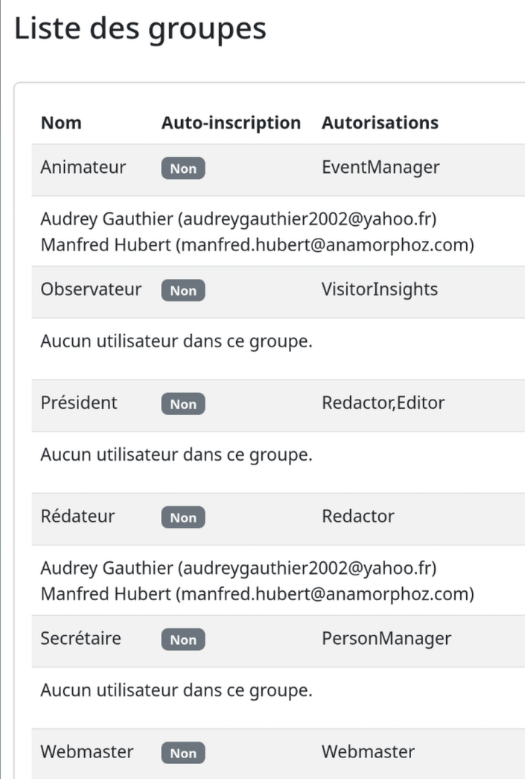
Les groupes et membres avec autorisations
A compléter / modifier

Slide 7
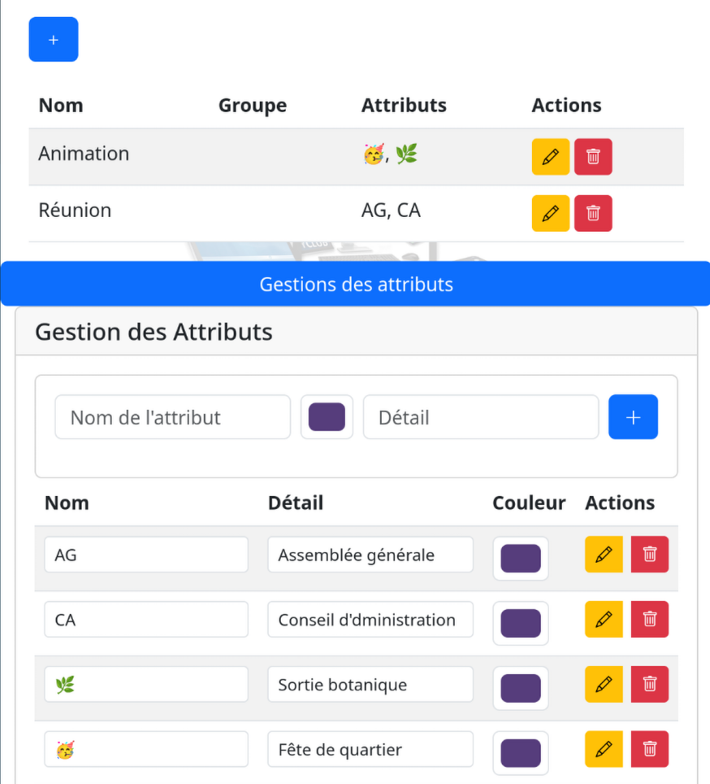
Les types d’événement + attributs
A compléter / modifier

Slide 8
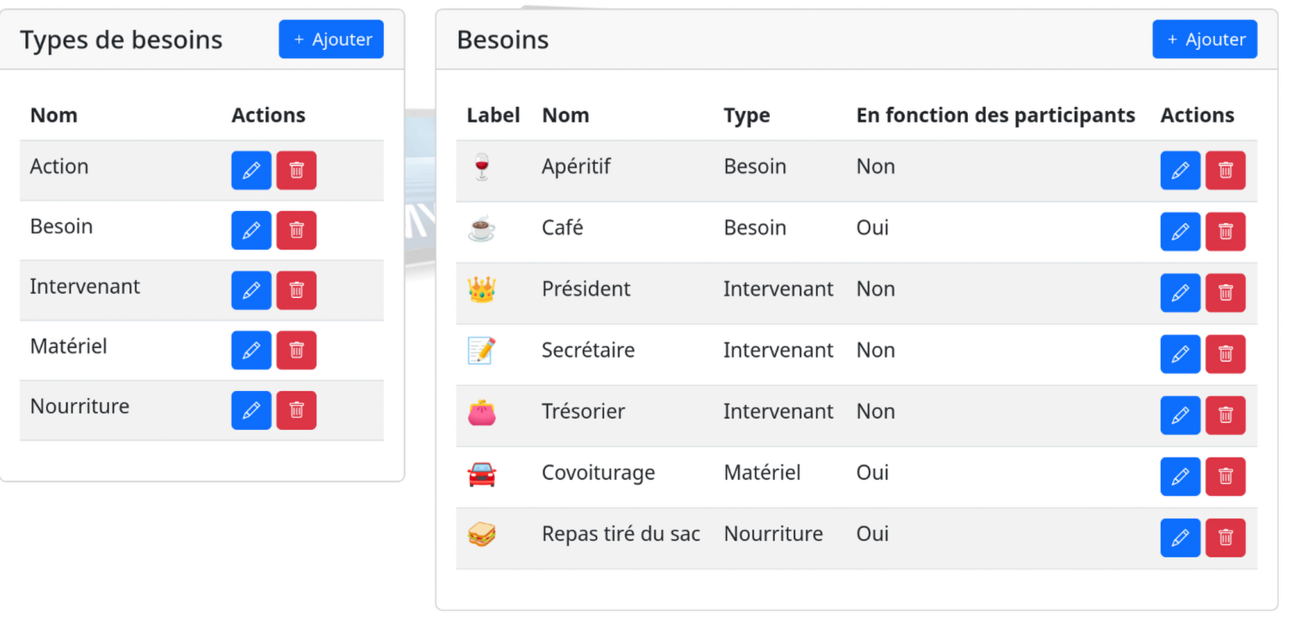
Les besoins des événements
A compléter / modifier

Slide 9
Qui fait quoi
Reprise du contenu existant...
Définir groupes, types d’événement, besoins …
Rédaction des articles
Gestion des sondages
Gestion des commandes groupées
Création des événements
...

Slide 10
Qu’est ce qui fonctionne déjà ? TOUT !
Connexion des membres (il suffit d’ajouter leurs courriels)
Les messages, le trombinoscope, ...
Gestion des événements
Gestion des sondages
Gestion des commandes groupées
Création des articles
...
Bêta-testeurs
👉 Pour tester avec un nombre limité de membres

Slide 11
Qui l’utilise déjà
https://bnw-dijon.fr/ : association de marche nordique
https://myclub.ovh : le site qui présente MyClub
https://jeblog.alwaysdata.net/ : ma mémoire numérique externe 😉
https://bnw.alwaysdata.net/ : la maquette pour BNW
https://ada21.alwaysdata.net/ : la maquette pour ADA21
https://testmyclub.alwaysdata.net/ : pour tester MyClub
https://mychess.alwaysdata.net/ : pour organiser des tournois d’échecs (wip)
Et prochainement … : le site d’une association de quartier 😃

Slide 12
This work is licensed under a Creative Commons Attribution-ShareAlike 3.0 Unported License.
It makes use of the works of Mateus Machado Luna.

